Slide 1
Limite de Telas & Diagrama de Uso
Análise de Sistemas
Marcelo Vitor Rodrigues Bonora
CCO

Slide 2
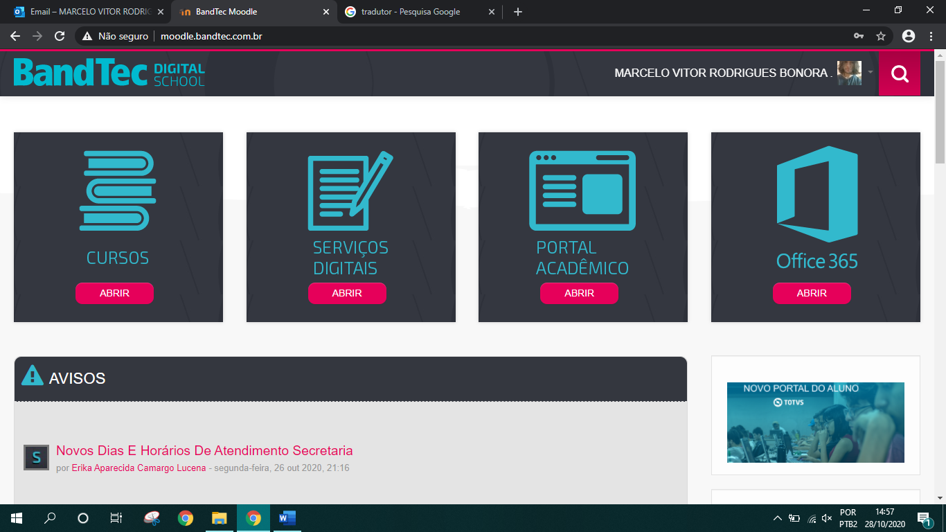
TELA 1 (1ª Parte)
Retorna p/ home
Abre ferramentas do usuário
Abre a barra de pesquisa
Direciona p/ página dos cursos
Abre um formulário de chamados p/ usuário
Direciona p/ TOTVS (antigo)
Direciona o usuário p/ o seu e-mail no Outlook
Direciona p/ uma página com informações daquele usuário
Direciona o usuário p/ TOTVS (Novo)
1º
2º
3º
4º
5º
6º
7º
8º
9º

Slide 3
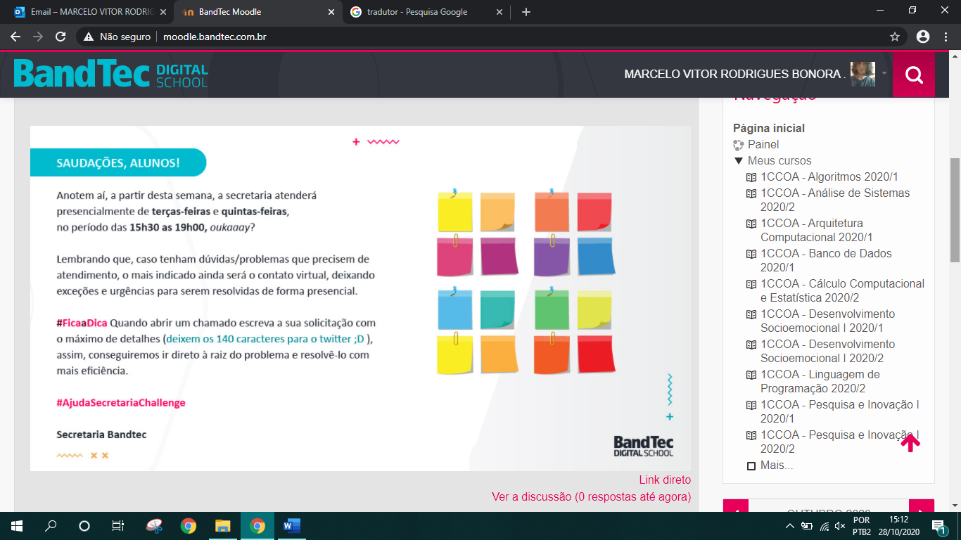
TELA 1 (2ª Parte)
Direciona p/ página principal
Oculta a lista das disciplinas
Direciona p/ painel de suas disciplinas
Cada item da lista redireciona p/ página da disciplina escolhida
A página volta p/ topo
Direciona p/ painel de suas disciplinas
Te leva p/ página referente aquele tópico
Te leva p/ fórum de discussão referente aquele tópico
10º
12º
11º
13º
14º
16º
17º
15º

Slide 4
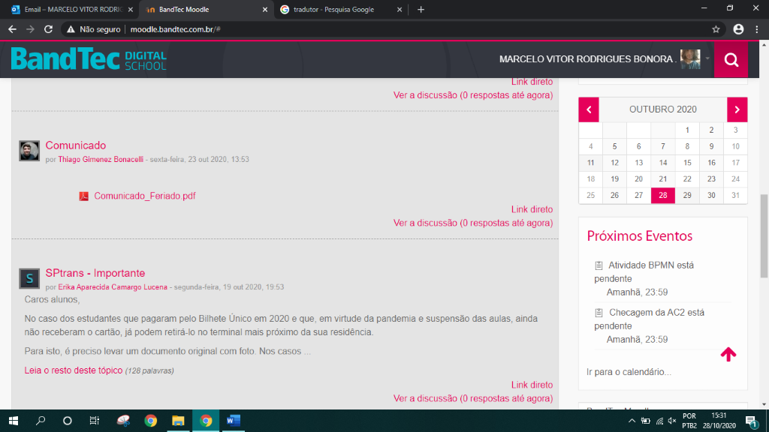
TELA 1 (3ª Parte)
Ver o próximo mês ou o mês anterior
Clicar em qualquer dia do calendário te redireciona p/ página do calendário
Clicar em qualquer evento te redireciona p/ página daquele evento que se encontra na página do calendário
18º
19º
20º

Slide 5
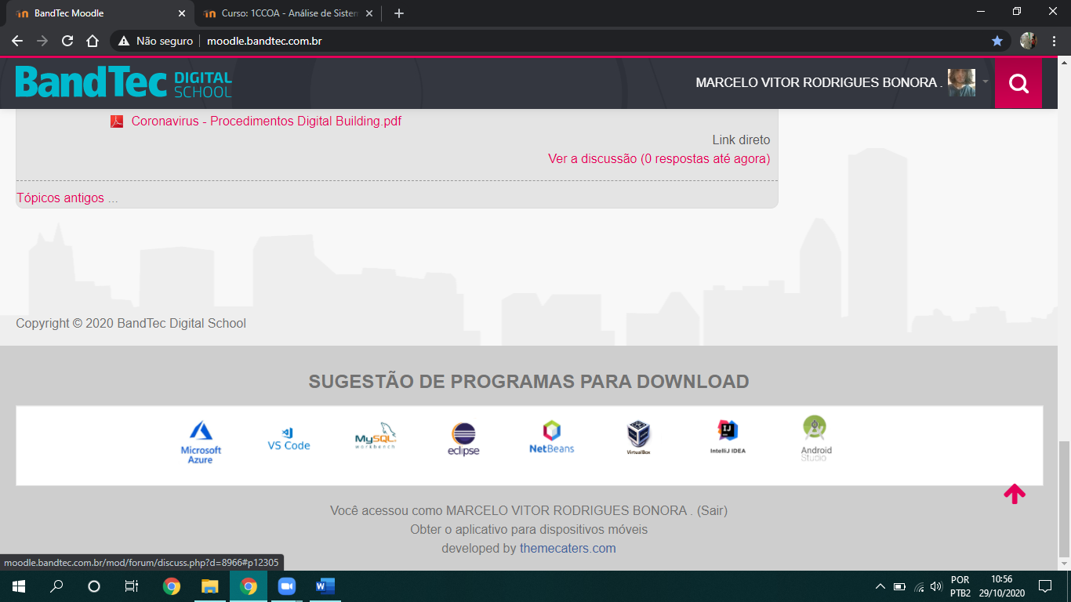
TELA 1 (4ª Parte)
Cada ícone te direciona p/ download do programa referente
Direciona p/ página o usuário
Faz você sair de sua conta
Te direciona p/ o link themecaters.com
Te direciona p/ lista de todos os tópicos gerados até hoje
25º
21º
22º
23º
24º

Slide 6
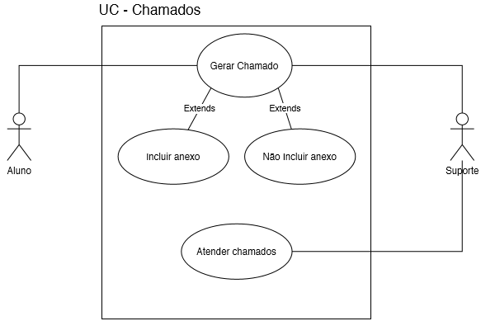
Diagrama de Caso de Uso

Slide 7
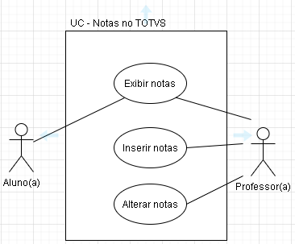
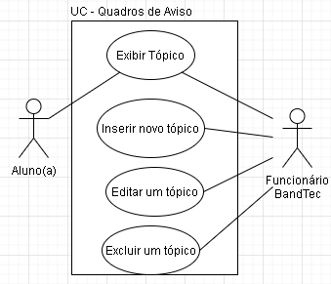
Diagrama de Caso de Uso

